Slide 1

TRƯỜNG TIỂU HỌC PHÚC LỢI
TIẾNG VIỆT 1

Slide 2


Slide 3
TIẾT 3

Slide 4
5
Chọn từ ngữ để hoàn thiện câu và viết câu vào vở.
dẻo dai
mềm mại
lắc lư
xanh tốt
dễ gãy
a. Cành liễu rủ lá trông như một mái tóc.
(…)
b. Tập thể dục hằng ngày giúp cho cơ thể .
(…)

Slide 5



VIẾT
Lùi 1 ô
a. Càζ lΗğu ǟủ lá ǇrŪg Εϛm jại ηư jŎ
jái Ǉŉ .
Lùi 1 ô
b. Tập Ό˘ dục hằng wgày giúp εo cơ Ό˘
Ύ˞o dai.

Slide 6
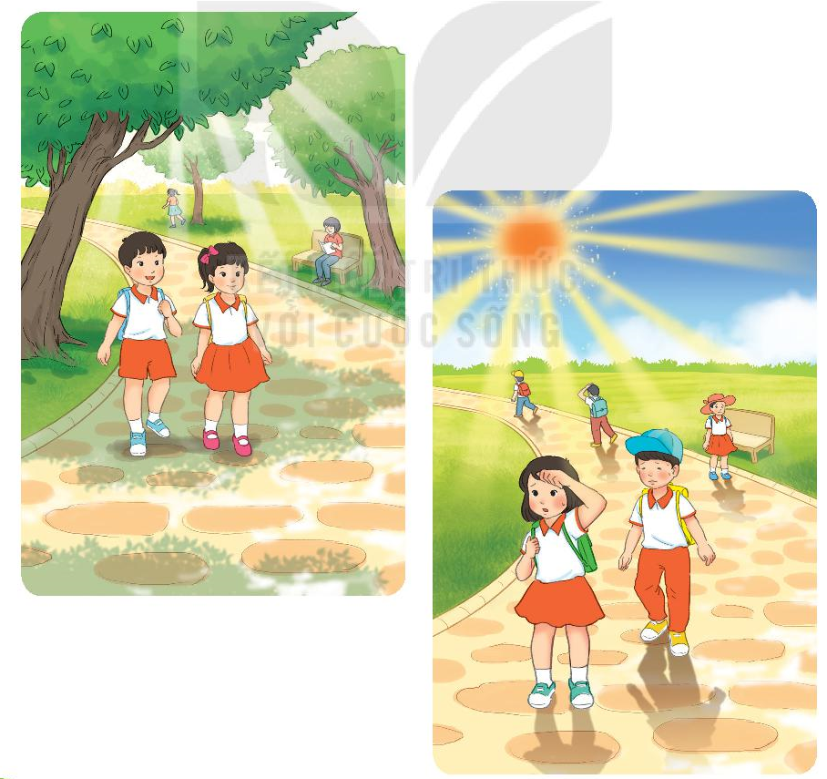
6
Quan sát tranh và dùng từ ngữ trong khung để nói theo tranh
học sinh
cây
xanh mát
nắng
Notes:
Mùa hè trời nắng gắt, các bạn học sinh đi bộ dưới hàng cây xanh mát.
Các bạn học sinh đi học dưới hàng cây xanh mát.
Các bạn học sinh đi học giữa trời nắng gắt.

Slide 7
TIẾT 4

Slide 8

7
NGHE VIẾT
Thân cây liễu không to nhưng dẻo dai. Cành liễu mềm mại, có thể chuyển động theo chiều gió. Vì vậy, cây không dễ bị gãy.

Slide 9
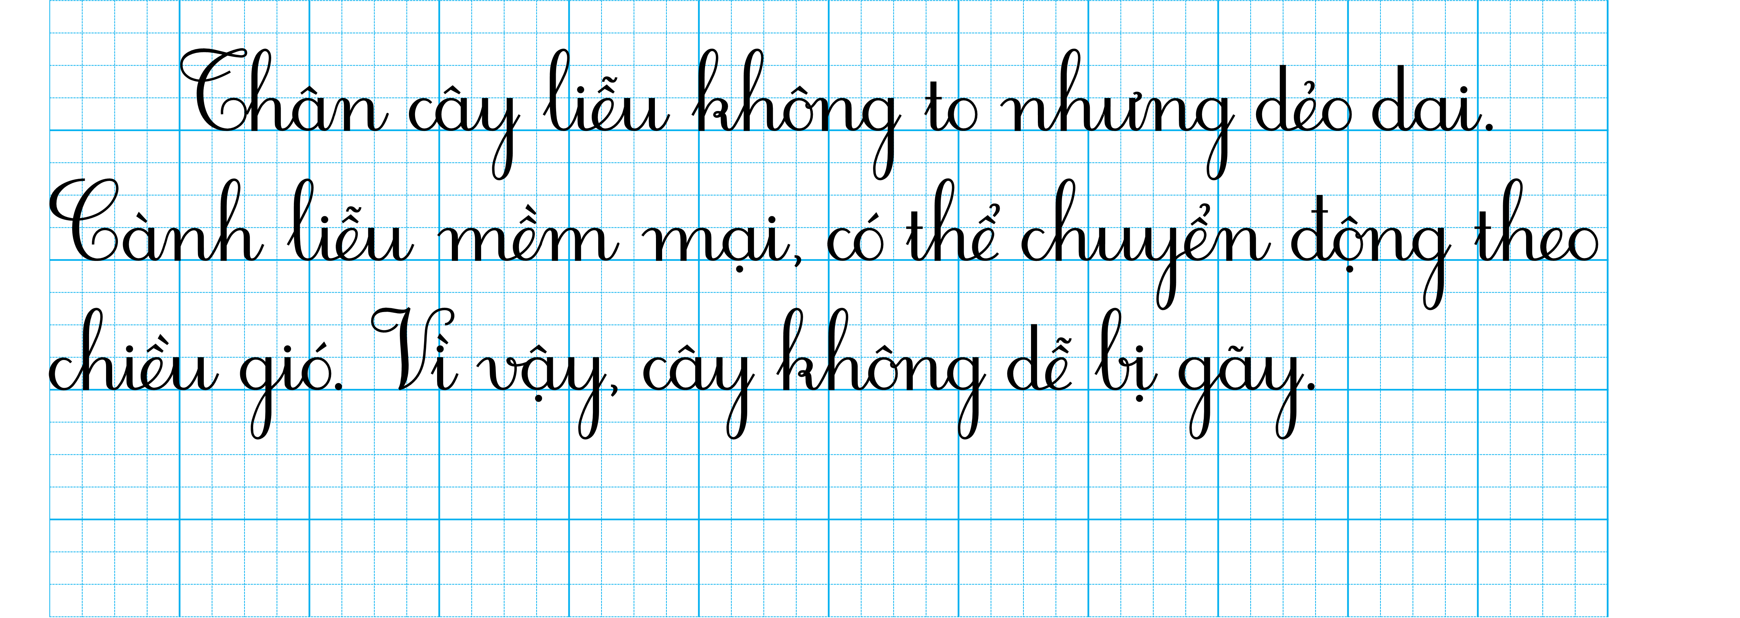
7
NGHE VIẾT
Lùi 1 ô

Slide 10

8
Chọn vần phù hợp thay cho bông hoa
a. tr hay ch ?
đũa e
ch
ồi non
tr
tr
ồng trọt

Slide 11
8
Chọn vần phù hợp thay cho bông hoa
b. r hay d ?
r
ễ cây
d
ễ dàng
mềm ẻo
d

Slide 12

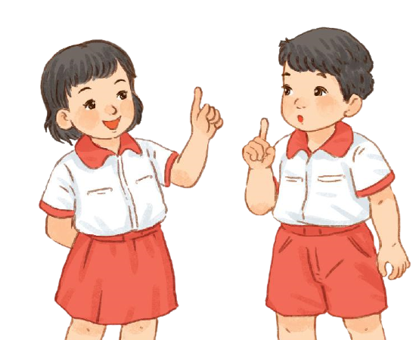
9
Đoán nhanh đoán đúng: Đoán tên các loài cây

Slide 13
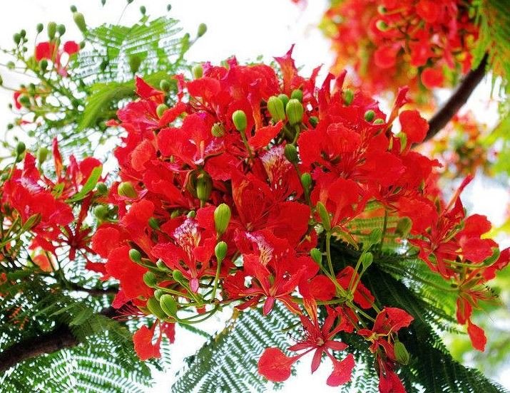
9
Đoán nhanh đoán đúng: Đoán tên các loài cây
Cây gì tên có vần ương
Gọi học trò nhớ vang trường tiếng ve.
(Là cây gì ?)

Slide 14
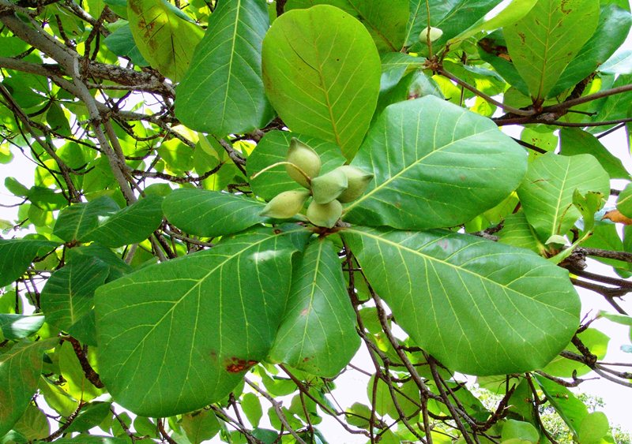
9
Đoán nhanh đoán đúng: Đoán tên các loài cây
Cây gì tên có vầng ang
Hè xanh, thu đỏ, đông trơ cành
Tán xoè như chiếc ô xinh
Sân trường rợp bóng chúng mình vui chơi.
(Là cây gì?)

Slide 15
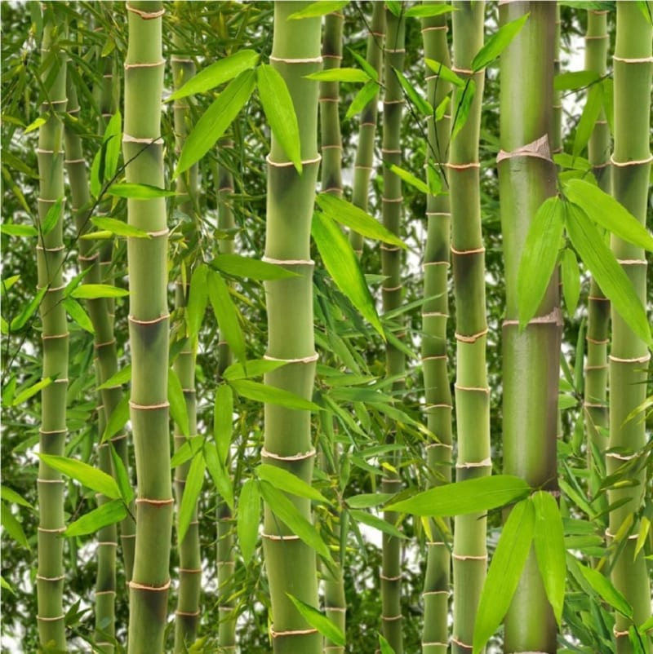
9
Đoán nhanh đoán đúng: Đoán tên các loài cây
Cây gì ?
Thân cao, nhiều đốt
Mọc chụm thành bờ
Lá nhỏ cành thưa
Đu đưa trong gió

Slide 16
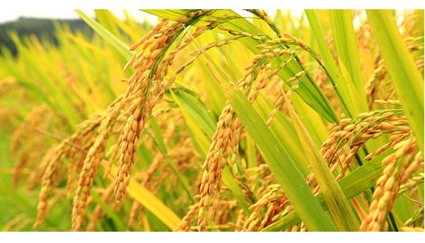
9
Đoán nhanh đoán đúng: Đoán tên các loài cây
Cây gì nho nhỏ
Hạt nó nuôi người
Chín vàng nơi nơi
Dân làng đi hái
(Là cây gì?)

Slide 17
HOẠT ĐỘNG
TIẾP NỐI

